Slide 1
Déterminants de L’entrainement de l’endurance chez l’adolescent
Réalisé par:
Pr . S.Smail

Slide 2
Entrainement de l’endurance
Le cœur de l’enfant et l’ados soit inachevé et que sa capacité fonctionnelle soit limitée, ne tient plus aujourd’hui.
Le Phénomène d’adaptation de L’enfant et l’ados lors d’1 entr en endu = celui de l’adulte
Le phénomène d’adapt structurelle et fonctionnelle dans chaque organe ou système organique, responsable du maintien de la perf ou de sa limitation apparait dés l’enfance
Le cœur et la fibre du muscle cardiaque chez l’enfant ont un développement parallèle et harmonieux au cours de la croissance et l’entr
Pas de danger pour que l’enfant suive 1 entr en end

Slide 3
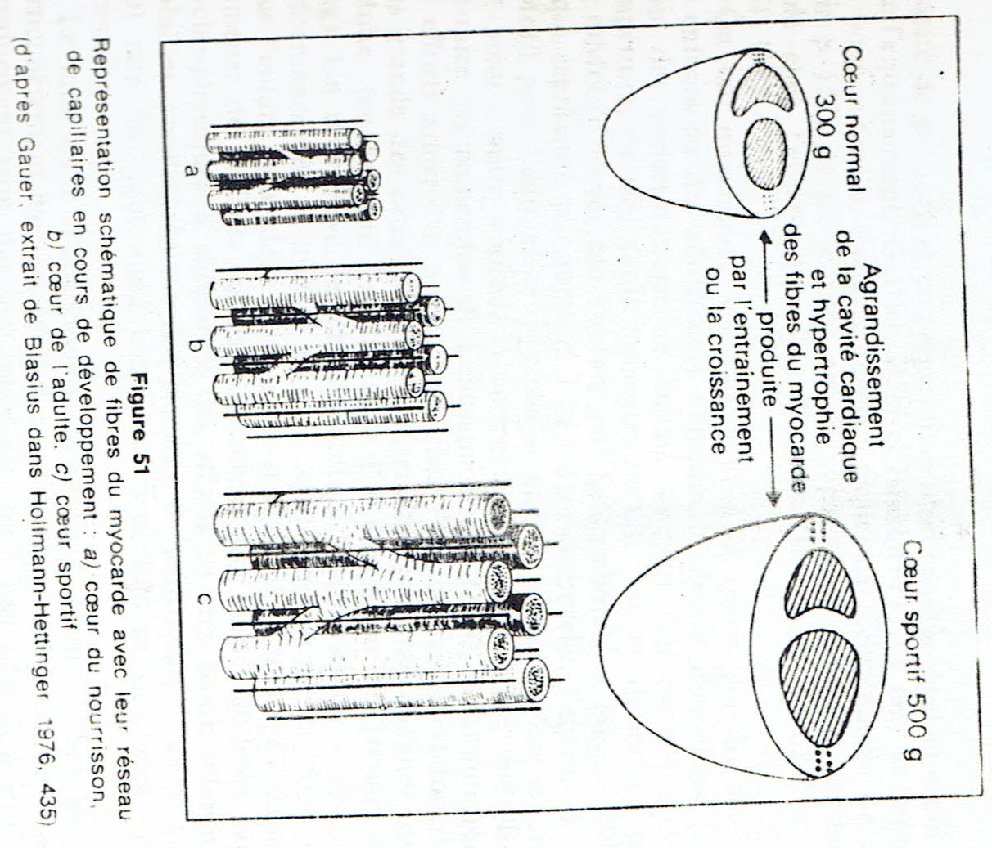

Slide 4
Des modifications d’adaptation positives en résulteront.
Grandes facultés d’adaptation en performance aérobie: l’enfant de 5-12 ans atteint 41-45%de son vo2max dés les 30 1ere secondes d’effort maximale, alors que l’adulte n’atteint que 29-35% dans les mêmes conditions.
Effet de l’Ent d’end chez l’enfant de 10 ans : *v.c =14.9- 18.1 ml/kg de poids corporel (valeurs normales 12 ml/kg) (Chrustschov et col.1975) *Vo2 max = 60 ml/mn/kg (V.N 40-48 ml/mn/kg) (labitzke et Vogt. 1976).
Crainte pour les enfants sédentaires.
L’Ent de l’end chez l’enfant et l’ados a la plus grande influence sur tout les paramètres déterminant la capacité de performance de l’organisme (médecine).
Capacité d’end élevée= protection solide, stabilité pour la santé gle.
Le progrès de la C.End se répercute sur d’autres facteurs physiques de la performance ( vitesse, explosivité, end-vitesse, force, end-force et adresse).

Slide 5
Effets à retardement de l’ent polyvalent et à dominante end, par rapport à la vitesse et l’explosivité chez l’enfant et l’ados:
La capacité de résistance à la fatigue = condition préalable , essentielle à l’application de toutes forme d’entrainement disponible
Une intensification des charges d’ent grâce à une variation adéquate de ces charges dans les limites acceptables ne peut étre optimale que si l’end générale de base à été développée (Tschiene.1980)
Entr orienté vers l’end (60%end gle
+25% exercices explosifs +vitesse)
Haut niveau de perf à long terme, chez un jeune sprinteur

Slide 6
Particularités de l’ent en end chez l’enfant et l’ados
L’enfant ou l’ados n’a pas une aussi grande aptitude à supporter des efforts anaérobie .
Il a une production d’énergie anaérobie plus faible qu’un adulte car l’élimination du lactate ( capacité de récupération) est plus faible (Bormann. Pahlke et Peters.1981).
l’effort anaérobie chez l’enfant = élévation 10 fois plus grande des catécholamines (adrénaline et noradrénaline) que chez l’adulte(accumulation de lactate dans le sang).
La faible capacité glycolytique et le faible taux des catécholamines préservent l’organisme de l’enfant contre l’acidification et l’augmentation de catabolisme et permettre aux autres organes d’utiliser les réserves d’hydrates de carbones (cerveau).
Il capacité enzymatique anaérobie moindre (faible taux de testostérone)
L’activité enzymatique de la glycolyse (phosphofructokinase, PFK) n’augmente qu’avec la croissance.
L’accélération de l’augmentation de la c. anaérobie jusqu’au début de la puberté( Tanaka & Shindo.1985).

